Slide 1
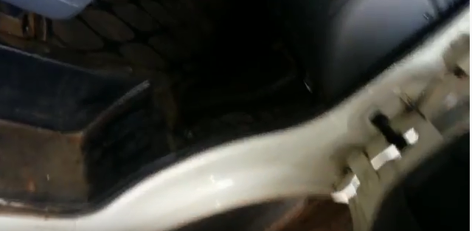
36
- Número do Chassi localizado no assolho lado do passageiro (No degrau de acesso ao veículo necessário remover tampa protetora)

Slide 2
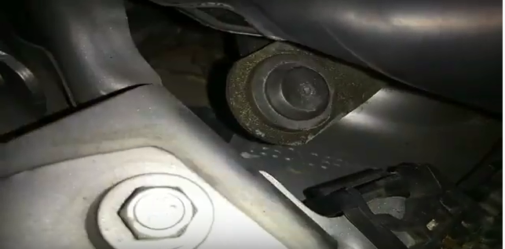
37
1
2
3
1 - Número do Chassi Localizado no Compartimento do Motor Torre do Amortecedor (Remover Proteção)
2 - Número do Chassi Localizado no Compartimento do Motor - Painel Corta Fogo lado do Passageiro.
3 - Número do Chassi Localizado no Compartimento do Motor Lado do Passageiro (Caixa de Roda Direita)

Slide 3
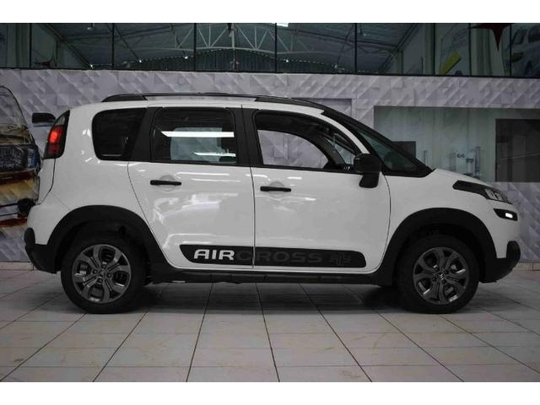
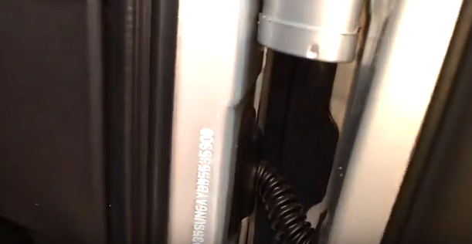
38
Número do Chassi localizado na Coluna da Porta Direita (Próximo a Dobradiça da Porta Lado do Passageiro)

